Slide 1
Galaxy
Автор проекта: Смирнов Иван Владимирович (Aivan)

Slide 2
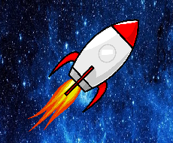
Галактическое противостояние
Вы когда-нибудь хотели полетать на космическом корабле, встречая и уничтожая вражеские ракеты для исследования новых прекрасных и неоткрытых галактик? Что же, Ваша мечта сбылась! Данная игра специально сделана для тех, кто хочет поиграть в аркадные игры и поностальгировать по 8-бит играм.

Slide 3
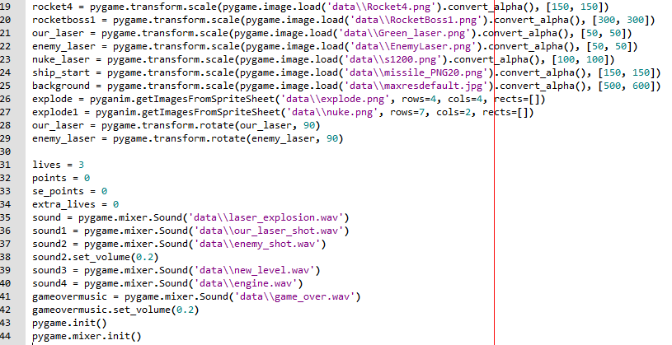
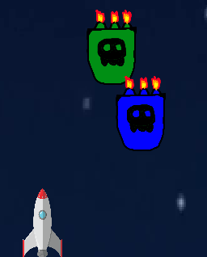
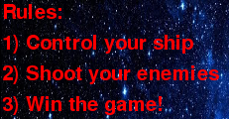
Основные реализации в проекте
В данном проекте реализованы изображения разных персонажей, фона, внутренне-игровых надписей и так далее, а также разные звуки таких событий как выстрел или взрыв. В игре реализованы несколько типов ракет, каждая из которых имеет свою механику, здоровье, очки и цвет. В самом коде программы присутствуют классы всех внутренне-игровых спрайтов, сам игровой цикл в котором в зависимости от уровня появляются определенные ракеты в определенном количестве. Игроку требуется пройти 10 галактик, чтобы пройти игру и увидеть победный экран, а ещё в игре присутствуют разные секретики. Игра требует усидчивости и даже в самом начале предупреждают, что вам предстоит непростое путешествие.

Slide 4
Что же дальше?
Таким образом, можно сказать, что проект получился оригинальным и продуманным. В дальнейшем, нужно будет сбалансировать сложность игры как для начинающих игроков, так и для профи, добавить больше уровней, бонусов, новые типы ракет, возможность поменять лазер, добавить больше боссов, придумать сюжет и сделать более динамичный и насыщенный геймплей. Но первая версия игры уже вышла!

